Slide 1
REKOMENDACIJOS
DĖL DARBUOTOJŲ ELGESIO IR VEIKSMŲ KYŠIO SIŪLYMO AR
DAVIMO ATVEJU

Slide 2
DIDĖJA VISUOMENĖS PASITIKĖJIMAS APLINKOS MINISTERIJOS SISTEMOS INSTITUCIJOMIS
REKOMENDACIJŲ TIKSLAS
ĮTVIRTINAMI PRIORITETAI - SĄŽININGUMAS IR SKAIDRUMAS
UŽKERTAMAS KELIAS GALIMIEMS KORUPCINIAMS VEIKSMAMS

Slide 3
TARNYBINES PAREIGAS ATLIEKANTYS DARBUOTOJAI PRIVALO
ELGTIS NEPRIEKAIŠTINGAI
NEPRIIMTI DOVANŲ
BŪTI NEPAPERKAMI

Slide 4


DARBUOTOJAMS DRAUDŽIAMA PROVOKUOTI AR
ELGTIS TAIP, KAD SAVO ELGESIU SUDARYTŲ ĮSPŪDĮ, KAD YRA PROVOKUOJAMA AR REIKALAUJAMA DUOTI KYŠĮ

Slide 5

DAŽNIAUSIAI PASITAIKANČIOS KORUPCIJOS FORMOS
KYŠININKAVIMAS
PAPIRKIMAS
PIKTNAUDŽIAVIMAS
PREKYBA POVEIKIU

Slide 6
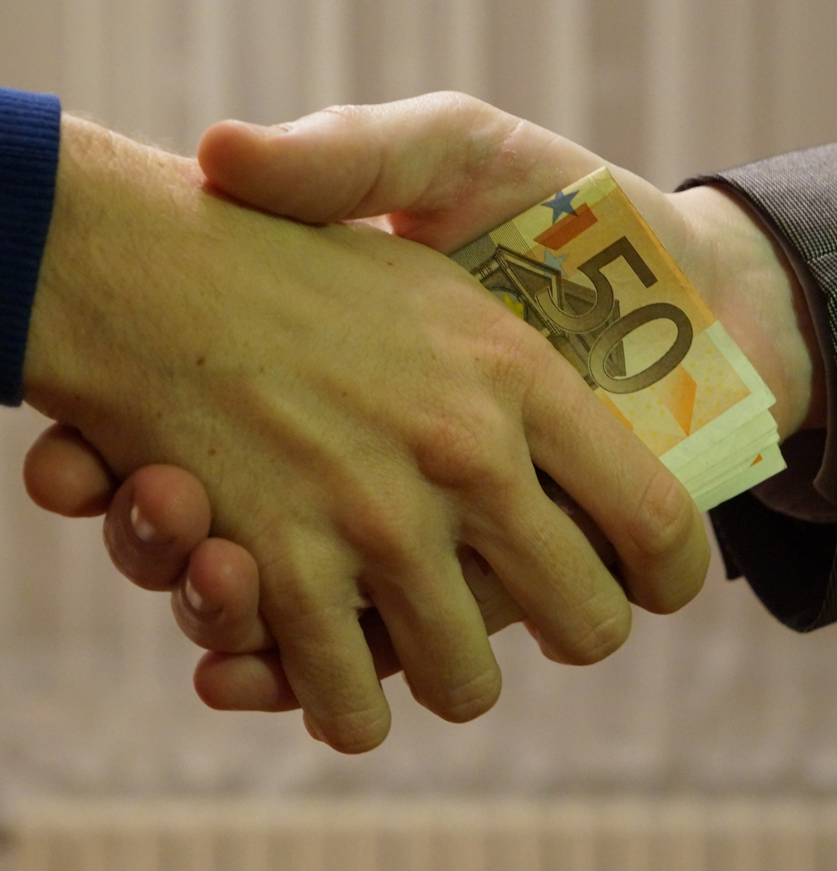
KAS YRA KYŠIS ?
NETEISĖTAS ATLYGIS UŽ PAGEIDAUJAMĄ VALSTYBĖS TARNAUTOJO AR JAM PRILYGINTO ASMENS TEISĖTĄ AR NETEISĖTĄ VEIKIMĄ ARBA NEVEIKIMĄ VYKDANT PAREIGAS

Slide 7

KYŠIS YRA NE TIK PINIGAI, DAIKTAI, MAISTO PRODUKTAI, ALKOHOLIS,
BET IR PASLAUGOS, NUOLAIDOS, ATLEIDIMAS NUO TURTINIŲ ĮSIPAREIGOJIMŲ IR KT.

Slide 8
VALSTYBĖS TARNYBOJE DIRBANTIEMS ASMENIMS UŽ SAVO ATLIEKAMAS PAREIGAS DRAUDŽIAMA
PRIIMTI BET KOKIAS DOVANAS *
* Išskyrus dovanas gautas pagal tarptautinį protokolą ar tradicijas, taip pat reprezentacijai skirtas dovanas

Slide 9

„DOVANA“ = KYŠIS

Slide 10
DARBUOTOJO VEIKSMAI GAVUS PASIŪLYMĄ PRIIMTI KYŠĮ UŽ TARNYBINIŲ PAREIGŲ ATLIKIMĄ AR NEATLIKIMĄ
01
02
03
04
Nepriimti kyšio
Padaryti įrašą (esant galimybei)
Pareikšti, kad netoleruoja jokių nepagrįstų atlygių ir dovanų
Paaiškinti, kad tokie veiksmai gali būti traktuojami kaip nusikalstami
Įspėti, kad apie kyšio siūlymą bus pranešta ikiteisminio tyrimo įstaigai
Pranešti ikiteisminio tyrimo įstaigai ir iki pareigūnų atvykimo elgtis pagal jų nurodymus

Slide 11
DARBUOTOJO VEIKSMAI ASMENIUI PADAVUS KYŠĮ
01
02
03
04
Neimti kyšio į rankas
Padaryti įrašą (esant galimybei)
Pareikšti, kad netoleruoja jokių nepagrįstų atlygių ir dovanų
Paaiškinti, kad tokie veiksmai gali būti traktuojami kaip nusikalstami
Įspėti, kad apie kyšio siūlymą bus pranešta ikiteisminio tyrimo įstaigai
Įsidėmėti kyšio dalyką
Apsaugoti įvyki vietą
Nustatyti įvykio liudytojus
Pranešti ikiteisminio tyrimo įstaigai ir iki pareigūnų atvykimo elgtis pagal jų nurodymus
Ikiteisminio tyrimo duomenys yra neskelbtini, neviešinami

Slide 12
DARBUOTOJO VEIKSMAI DARBO AR NE DARBO METU GAVUS PASIŪLYMĄ PAVEIKTI KITĄ VALSTYBĖS TARNAUTOJĄ AR JAM PRILYGINTĄ ASMENĮ, KAD ŠIS ATITINKAMAI VEIKTŲ AR NEVEIKTŲ
01
02
03
04
Paaiškinti, kad tokie veiksmai gali būti traktuojami kaip nusikalstami
Išsiaiškinti asmens ketinimus, kokio veikimo ar neveikimo siekiama
Įspėti, kad apie kyšio siūlymą bus pranešta ikiteisminio tyrimo įstaigai
Nepriimti pasiūlymo ar kyšio už pažadą paveikti kitą valstybės tarnautoją ar jam prilygintą asmenį
Padaryti įrašą (esant galimybei)
Pareikšti, kad netoleruoja tokio elgesio
Pranešti ikiteisminio tyrimo įstaigai ir iki pareigūnų atvykimo elgtis pagal jų nurodymus

Slide 13

JEI IŠĖJUS ASMENIUI SAVO DARBO
VIETOJE DARBUOTOJAS TARP
DOKUMENTŲ RANDA
GRYNŲJŲ PINIGŲ, DOVANŲ ČEKIŲ,
NUOLAIDŲ KUPONŲ IR PAN.
(KAD IR KIEK LAIKO BŪTŲ PRAĖJĘ),
BŪTINA NEDELSIANT:
SUSISIEKTI SU TOKIAIS ASMENIMIS;
PERSPĖTI JUOS APIE GRESIANČIĄ BAUDŽIAMĄJĄ ATSAKOMYBĘ;
PAPRAŠYTI KUO SKUBIAU ATVYKTI PASIIMTI
PALIKTŲ DAIKTŲ;
NEDELSIANT INFORMUOTI TIESIOGINĮ VADOVĄ.
You can simply impress your audience and add a unique zing and appeal to your Presentations. Easy to change colors, photos and Text. Get a modern PowerPoint Presentation that is beautifully designed. You can simply impress your audience and add a unique zing and appeal to your Presentations. Easy to change colors, photos and Text. Get a modern PowerPoint Presentation that is beautifully designed.

Slide 14
DARBUOTOJO VEIKSMAI JEI NETEISĖTAS ATLYGIS BUVO PASIŪLYTAS, PAŽADĖTAS ARBA REIKALAVIMAS ATLIKTI TAM TIKRUS VEIKSMUS BUVO PERDUOTAS EL. PAŠTU, TELEFONU AR KITOMIS RYŠIO PRIEMONĖMIS
01
02
03
04
Išsaugoti įrodymus
Padaryti siuntos išpakavimo ir siuntos turinio nuotraukas
Informuoti tiesioginį vadovą
Informuoti ikiteisminio tyrimo įstaigą

Slide 15
APIE ASMENS NETEISĖTUS VEIKSMUS REKOMENDUOTINA NEDELSIANT:
PRANEŠTI TIESIOGINIAM VADOVUI;
INFORMUOTI STT, tel. (8 5) 266 3333, el. paštu pranesk@stt.lt, ARBA PALIKTI PRANEŠIMĄ STT INTERNETO SVETAINĖJE https://www.stt.lt/lt/praneskite-apie-korupcija/palikite-pranesima-cia/#turinys;
ARBA SKAMBINTI NUMERIU 112.

